Slide 1
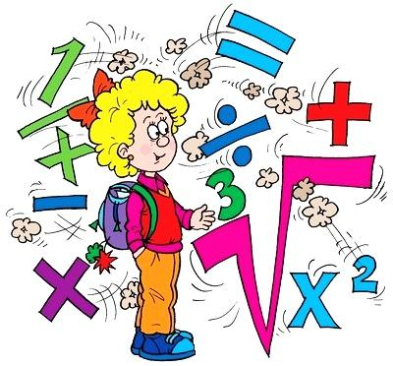





O MUNDO DA MATEMÁTICA
Geometria
Escolhe e pratica
1
Linhas retas e linhas curvas
1º ANO
DE
ESCOLARIDADE
Figuras geométricas
Sólidos geométricos I
INSTRUÇÕES
Autor: Bruno Fernandes

Slide 2
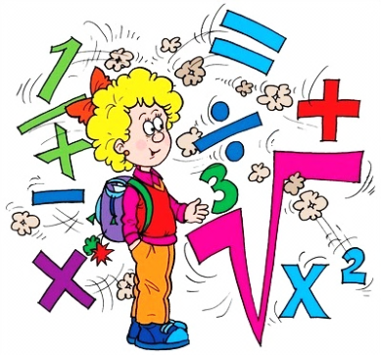

O MUNDO DA MATEMÁTICA
Geometria
Linhas retas e linhas curvas
1
Figuras Geométricas
Sólidos Geométricos I
OBJECTIVO:
Responde corretamente às questões que te são apresentadas. Em cada questão serão apresentadas 5 respostas e apenas uma está correta.
USA APENAS O TEU
RATO PARA JOGAR!!!
Pratica e torna-te um ÁS da Matemática!!!
Instruções
MENU

Slide 3

O MUNDO DA MATEMÁTICA
MENU
1
ERRADO
TENTAR NOVAMENTE

Slide 4
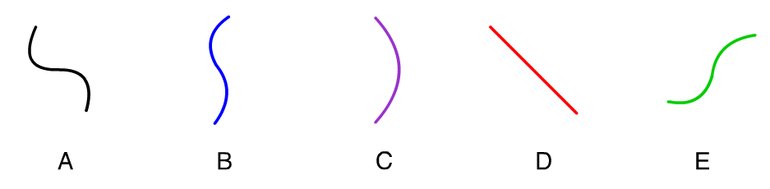






Questão
Qual das figuras é uma linha reta?
figura A
figura B
figura C
O MUNDO DA MATEMÁTICA
figura D
figura E
1

Slide 5
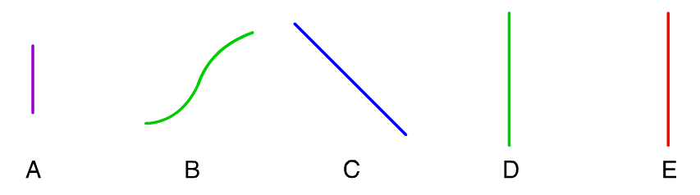
Questão
Qual das figuras é uma linha curva?
figura A
figura B
figura C
O MUNDO DA MATEMÁTICA
figura D
figura E
1

Slide 6
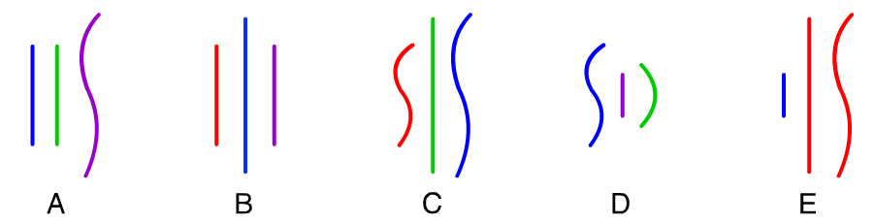
Questão
Qual dos grupos NÃO tem linha curvas?
grupo A
grupo B
grupo C
O MUNDO DA MATEMÁTICA
grupo D
grupo E
1

Slide 7
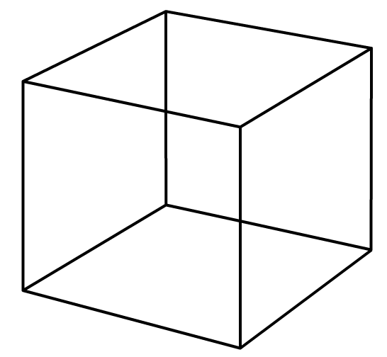
Questão
Quantas linhas retas existem no cubo?
8
18
16
O MUNDO DA MATEMÁTICA
12
24
1

Slide 8
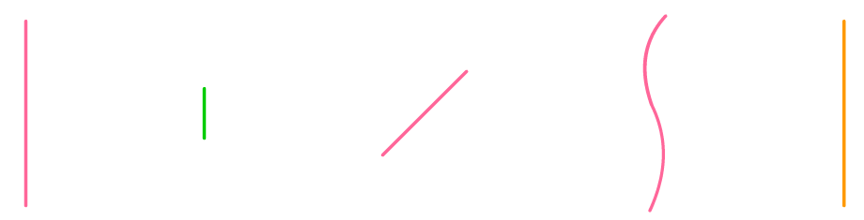
Questão
Quantas linhas curvas cor-de-rosa observas na imagem?
1
2
3
O MUNDO DA MATEMÁTICA
4
0
1

Slide 9
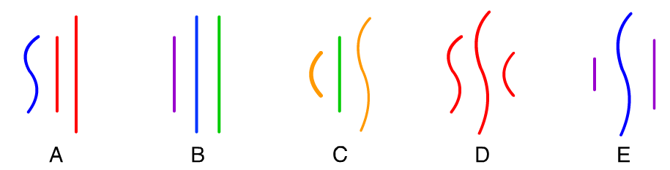
Questão
Qual dos grupos tem MAIS linhas retas?
grupo A
grupo B
grupo C
O MUNDO DA MATEMÁTICA
grupo D
grupo E
1

Slide 10
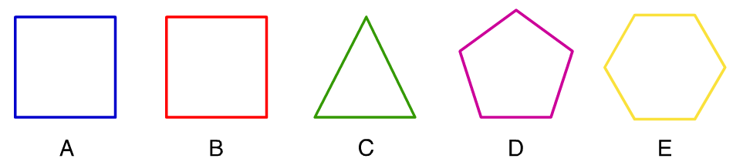
Questão
Qual das figuras tem MAIS linhas retas?
figura A
figura B
figura C
O MUNDO DA MATEMÁTICA
figura D
figura E
1

Slide 11
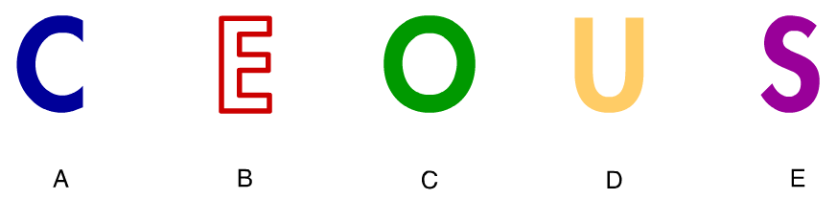
Questão
Qual das figuras tem MENOS linhas curvas?
figura A
figura B
figura C
O MUNDO DA MATEMÁTICA
figura D
figura E
1

Slide 12
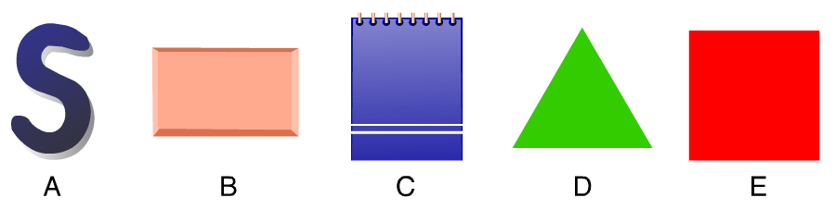
Questão
Qual dos objetos é composto apenas por linhas curvas?
objeto A
objeto B
objeto C
O MUNDO DA MATEMÁTICA
objeto D
objeto E
1

Slide 13
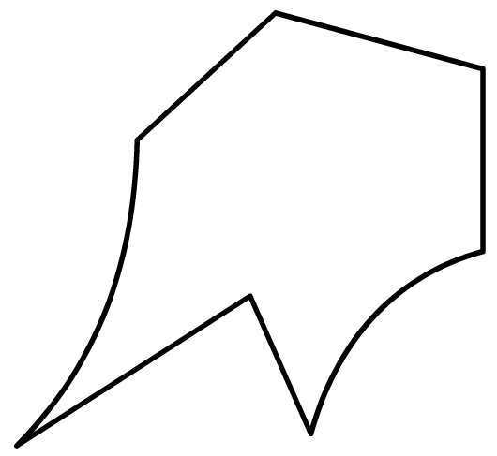
Questão
Quantas linhas retas existem a mais que as linhas curvas na imagem representada?
1
2
3
O MUNDO DA MATEMÁTICA
4
7
1

Slide 14
Questão
A Cátia quer desenhar dois círculos.
Quantas linhas retas precisa ela desenhar?
1
3
6
O MUNDO DA MATEMÁTICA
5
0
1

Slide 15
O MUNDO DA MATEMÁTICA
MENU
1
ERRADO
TENTAR NOVAMENTE

Slide 16
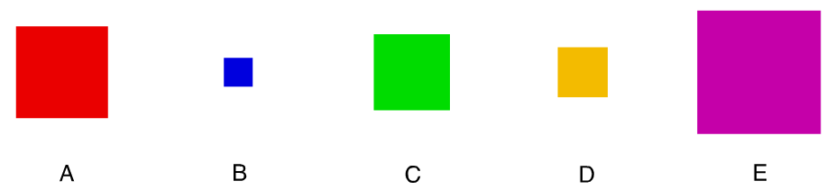
Questão
O quadrado A é menor que o _______.
quadrado A
quadrado B
quadrado C
O MUNDO DA MATEMÁTICA
quadrado D
quadrado E
1

Slide 17
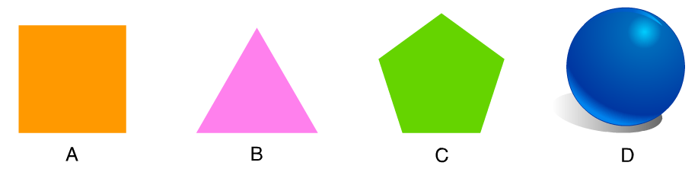
Questão
Quais das imagens são figuras geométricas?
imagem A e B
imagem B e C
imagem C e D
O MUNDO DA MATEMÁTICA
imagem A, B e C
imagem B, C e D
1

Slide 18
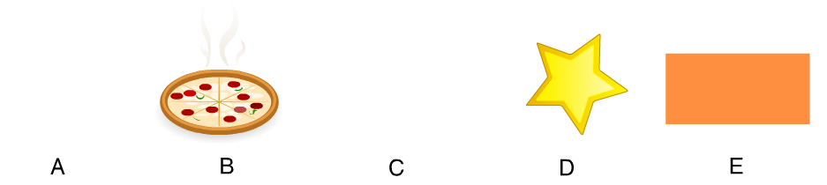
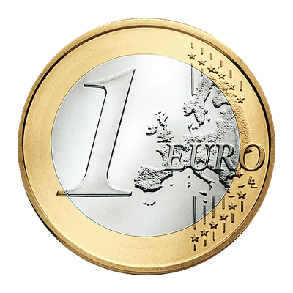
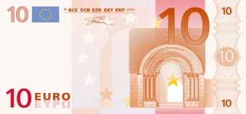
Questão
A figura E tem a mesma forma que a figura ___.
figura A
figura B
figura C
O MUNDO DA MATEMÁTICA
figura D
figura E
1

Slide 19
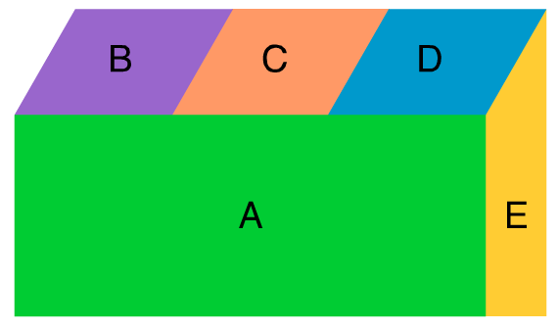
Questão
Quais as peças do puzzle que têm a mesma forma?
peça B e peça C
peça A e peça C
peças A, B e D
O MUNDO DA MATEMÁTICA
peças B, C e D
peça A e peça E
1

Slide 20
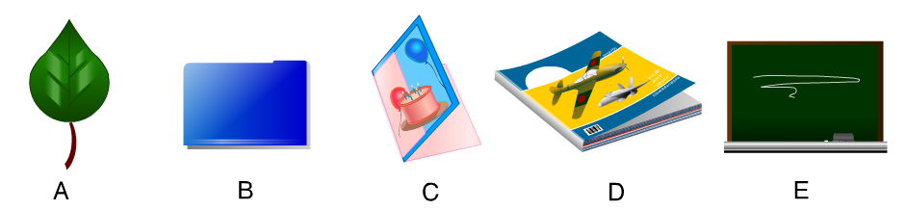
Questão
Qual dos objetos tem a forma diferente dos outros?
objeto A
objeto B
objeto C
O MUNDO DA MATEMÁTICA
objeto D
objeto E
1

Slide 21
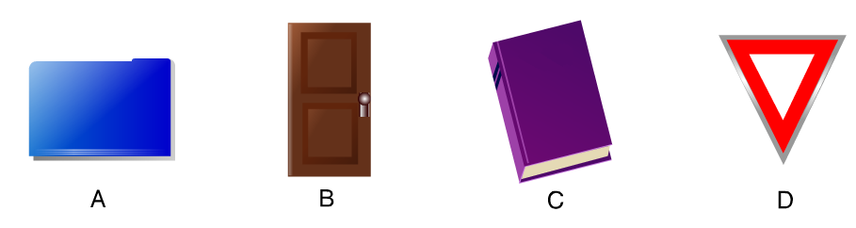
Questão
Quais são as figuras com formas retangulares?
figura B e D
figuras A, B e C
figura C e D
O MUNDO DA MATEMÁTICA
figura A e C
figura A e B
1

Slide 22
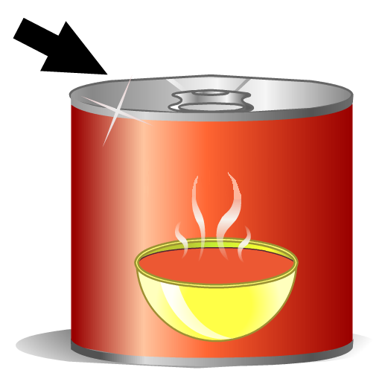
Questão
O topo da lata tem uma forma ________.
circular
quadrada
retangular
O MUNDO DA MATEMÁTICA
triangular
pentagonal
1

Slide 23
Questão
A Mónica desenhou duas figuras. Juntas, as duas figuras têm 9 lados.
Que figuras desenhou a Mónica?
1 quadrado e 1 triângulo
1 pentágono e 1 hexágono
2 quadriláteros
O MUNDO DA MATEMÁTICA
1 pentágono e 1 quadrilátero
Nenhuma das opções anteriores
1

Slide 24
Questão
Quantos quadriláteros encontras na figura representada?
(AJUDA: Alguns dos quadriláteros podem ser difíceis de encontrar, pode haver mais do que possas imaginar.)
9
14
30
O MUNDO DA MATEMÁTICA
36
42
1

Slide 25
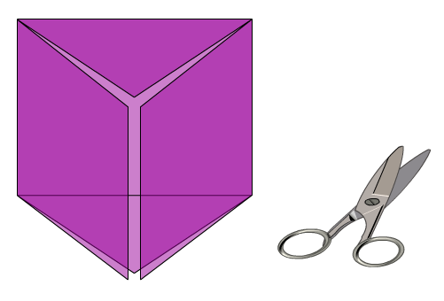
Questão
De que figuras geométricas é composto o prisma da imagem representada?
3 triângulos e 3 quadriláteros
5 triângulos
1 pentágono e 3 quadriláteros
O MUNDO DA MATEMÁTICA
5 quadriláteros
3 quadriláteros e 2 triângulos
1

Slide 26
O MUNDO DA MATEMÁTICA
MENU
1
ERRADO
TENTAR NOVAMENTE

Slide 27
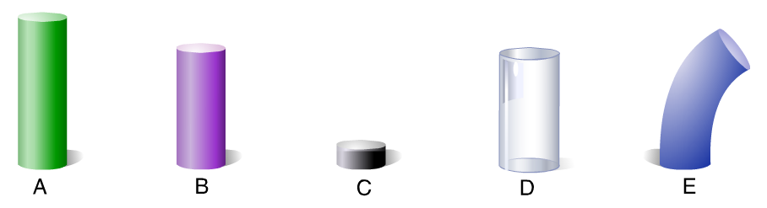
Questão
Qual dos objetos é oco?
objeto A
objeto B
objeto C
O MUNDO DA MATEMÁTICA
objeto D
objeto E
1

Slide 28
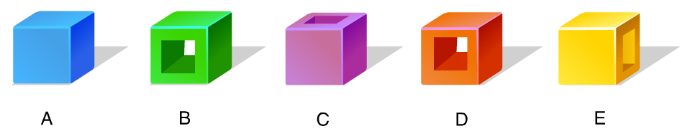
Questão
Qual dos objetos é sólido?
objeto A
objeto B
objeto C
O MUNDO DA MATEMÁTICA
objeto D
objeto E
1

Slide 29
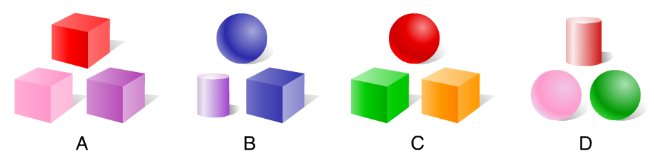
Questão
Qual dos grupos tem mais cubos?
grupo A
grupo B
grupo C
O MUNDO DA MATEMÁTICA
grupo D
grupo E
1

Slide 30
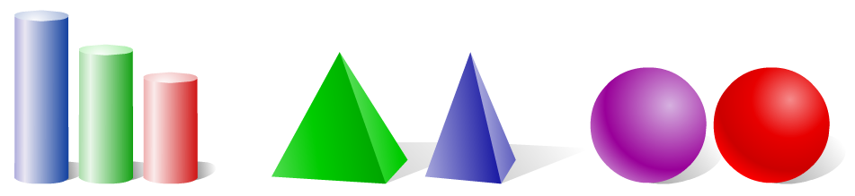
Questão
Que sólidos estão na figura?
2 cubos e 2 esferas
2 cilindros, 3 pirâmides e 3 esferas
3 cilindros, 2 pirâmides e 3 esferas
O MUNDO DA MATEMÁTICA
2 cilindros, 2 pirâmides e 3 esferas
3 cilindros, 2 pirâmides e 2 esferas
1

Slide 31
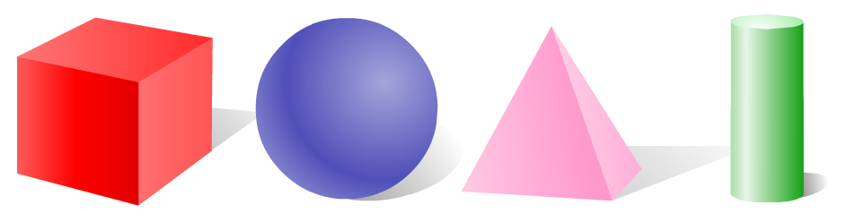
Questão
De que cor é o cubo?
preto
laranja
vermelho
O MUNDO DA MATEMÁTICA
verde
azul
1

Slide 32
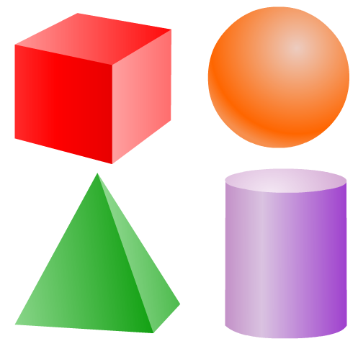
Questão
Que sólido está em baixo da esfera?
cubo
esfera
pirâmide
O MUNDO DA MATEMÁTICA
hexágono
cilindro
1

Slide 33
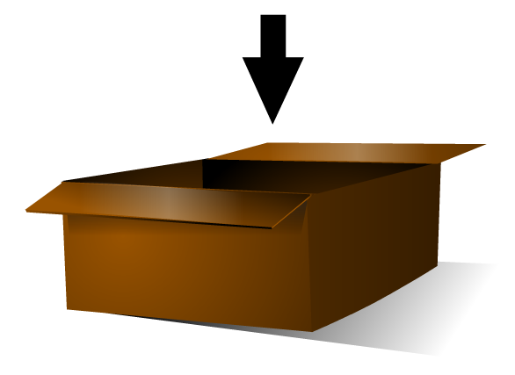
Questão
Que sólido caberá melhor no caixote?
esfera
cone
octógono
O MUNDO DA MATEMÁTICA
cubo
cilindro
1

Slide 34
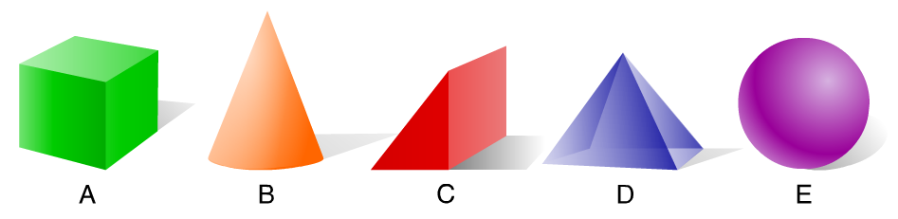
Questão
Qual dos objetos é o cone?
objeto A
objeto B
objeto C
O MUNDO DA MATEMÁTICA
objeto D
objeto E
1

Slide 35
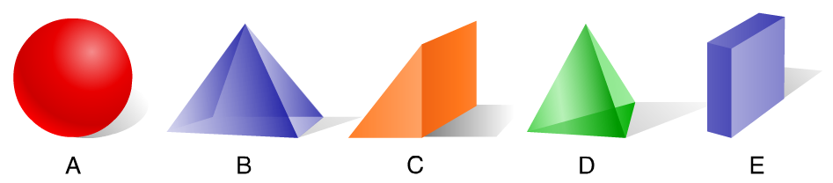
Questão
Qual dos objetos é uma pirâmide com base triangular?
objeto A
objeto B
objeto C
O MUNDO DA MATEMÁTICA
objeto D
objeto E
1

Slide 36
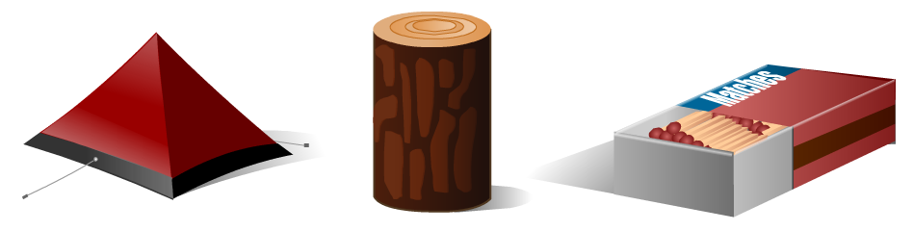
Questão
Que sólidos estão representados na imagem?
1 pirâmide, 2 cilindros e 1 paralelepípedo
2 cilindros e 1 paralelepípedo
2 pirâmides e 2 paralelepípedos
O MUNDO DA MATEMÁTICA
1 pirâmide, 1 cilindro e 1 paralelepípedo
1 pirâmide, 1 cilindro e 1 esfera
1

Slide 37
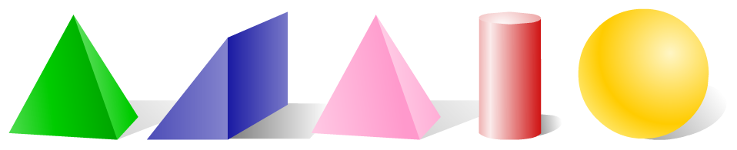
Questão
Na figura, quantas pirâmides há a mais que esferas?
3
2
1
O MUNDO DA MATEMÁTICA
4
5
1

Slide 38

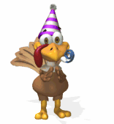
Parabéns!
Conseguiste!!!
O MUNDO DA MATEMÁTICA
1
És um ÁS em Geometria!!!
MENU

